Slide 1
ТЕМА №5
Прави и
многоъгълници

Slide 2
Съдържание
Тема 5: Прави и многоъгълници
Прави
Многоъгълници

Slide 3
Прави
0:15

Slide 4
Дефиниции
Различни дефиниции
Някои са приложими за 2D и за 3D
Някои не могат да опишат всяка права
При конструиране
Избор на най-леката и най-удобната
Спрямо наличните параметри

Slide 5
Прави в 2D
Прави в 2D чрез точка и наклон
Проблем при вертикални прави
Y
P(x,y)
Δy
Δx
m
=Δy/Δx
X

Slide 6
Прави в 2D
Права в 2D чрез точка и ъгъл
Полярни координати + транслация
Y
P(x,y)
α
X

Slide 7
Прави в 2D
Права в 2D чрез точка и вектор
Елементарно
Y
P(x,y)
v
X

Slide 8
Прави в 2D
Права в 2D чрез отрязъци
Проблем при радиални прави (т.е. при ab=0)
Y
b
a
X

Slide 9
Прави в 2D
Права в 2D чрез две точки
Линейна комбинация, P(t=0), Q(t=1)
Q(x,y)
Y
P(x,y)
X

Slide 10
Прави в 2D
Права в 2D чрез две точки
Бижу!
Q(x,y)
Y
P(x,y)
X

Slide 11
Започваме да решаваме
Продължаваме смело

Slide 12
От (3) и (4) и ax+by+c=0 и c≠0

Slide 13
А сега да видим и за c=0
Получаваме същото (при а≠0)

Slide 14
Но пък се надявахме, че а≠0
И последно, при а=0 и c=0 имаме
Което при b≠0 си е правата
А ако a=b=c=0 – нямаме права

Slide 15
Но защо беше цялата тази мъка !!!

Slide 16
От линейната алгебра
Или разписано на два реда
И накрая на един ред:

Slide 17
Използване на уравнението на права
0:25

Slide 18
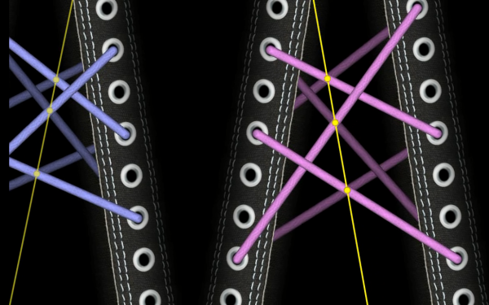
Използване на прави
От уравнението
Пресечна точка на прави
Разделяне на равнина на полуравнини
Разстояние от точка до права
“Tying Shoelaces”
http://youtu.be/MbRSm6vxgYg

Slide 19
Разстояние до права
Чрез скаларно произведение
Права през точки А и Б. Също и точка Ц
Търсим точка Ъ, която е на правата и е най-близо до Ц
Търсеното разстояние е |ЦЪ|
Ъ
Б
А
Ц

Slide 20
Ъ
Б
Решаваме го
И получаваме
А
в
ф
ж
Ц

Slide 21
Но помним, че
Така намираме Ъ
Разписано по координати:
Ъ
Б
А
в
ф
ж
Ц

Slide 22
А уравнението?
А какво стана с уравнението на правата и с разстоянието?
ax+by+c=0
d
Ц

Slide 23
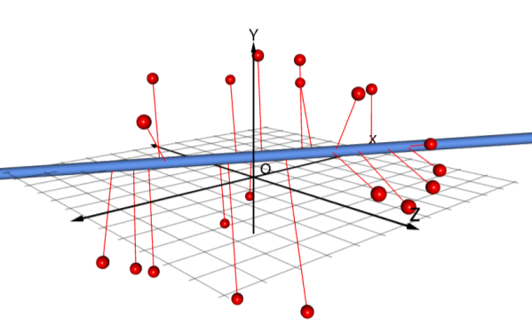
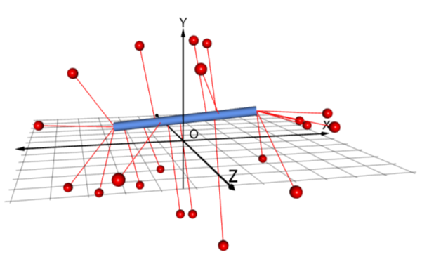
Примери
Най-близка точка
До права
До отсечка

Slide 24
Прави в 3D
Някои от дефинициите са ОК в 3D
Точка и вектор
Линейна комбинация
Задачка
Ако ax+by+c=0 е права в 2D …
… дали ax+by+cz+d=0 е права в 3D?

Slide 25
Многоъгълници (полигони)
0:35

Slide 26
Дефиниция
Неформално многоъгълник е
Начупена затворена линия, съставена от свързани отсечки
В компютърната графика
Изключително важни
Повърхностите често се представят като множество от полигони
Обемните тела също

Slide 27
Операции
Често срещани операции
Проверка дали точка е вътрешна
Пресичане с прави и други примитиви
Намиране на лице
Изпъкнала обвивка на точки
Триангулация (разбиване на 3-ълници)
Сечение, обединение, разлика
Изпитване по време на сесия

Slide 28
Разлики при полигоните
Полигоните в компютърната графика и в геометрията
В КГ почти винаги са неправилни
Предпочитани са триъгълниците и в краен случай четириъгълниците
Подредбата на върховете е важна
Може да не са планарни (равнинни)

Slide 29
Вътрешна точка
Проверка дали точка е вътрешна
Ако уравнението на страна е ax+by+c=0
И имаме точка P(P_{x},P_{y})
То знакът на aP_{x}+bP_{y}+c=0 определя от коя страна на правата сме
Ако P е в правилните полуравнини на всички страни на многоъгълника, значи е вътрешна

Slide 30
Да илюстрираме
P е отляво на a, b, c и d ⇒ вътрешна
Q е отдясно на d ⇒ не е вътрешна
b
a
P
c
d
Q

Slide 31
Два проблема
Излишно смятане
Полигонът е зададен чрез върхове
Да ползваме направо координатите на върховете А₀ и А₁, гледаме знака на (P_{y}-A_{0y}) (A_{1x}-A_{0x})-(P_{x}-A_{0x}) (A_{1y}-A_{0y})
Не работи винаги
Проблем са неизпъкналите многоъгълници

Slide 32
Алгоритъм
Броим пресичанията с някаква посока
При четен брой – външна точка
При нечетен брой – вътрешна точка
не ме
обича
обича
ме
P
обича
ме
Q
обича
ме
не ме
обича

Slide 33
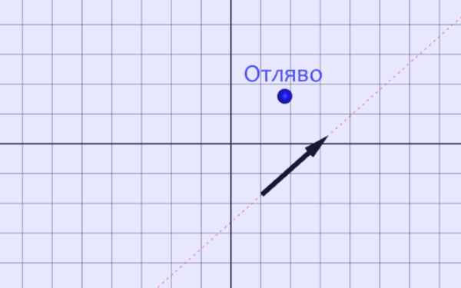
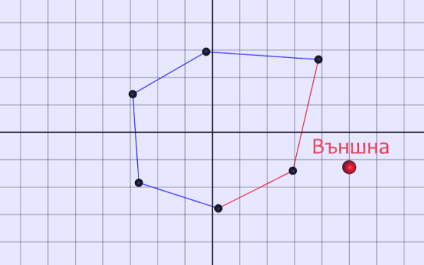
Примери
Примерни демонстрации
Ориентация спрямо вектор
Вътрешна точка чрез ориентация

Slide 34
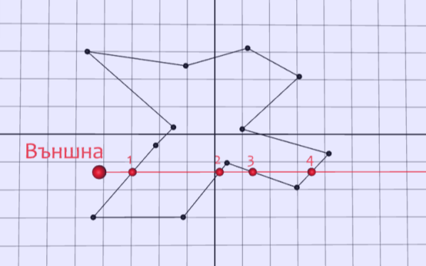
Още един пример
Вътрешна точка
Например в любовен многоъгълник
Неправилен, самопресичащ се, вдлъбнат на моменти или като цяло

Slide 35
Лице на многоъгълник
Чрез ориентирано лице
Лице на многоъгълник, което може да е положително или отрицателно
Многоъгълник се разбива на зони
На всяка зона се намира ориентираното лице
Лицето на многоъгълника е сумата от ориентираните лица
0:45

Slide 36
Илюстрация
P₁
Q
q_{y}
S
P
P₀
P₂
p_{y}
S_{PQ}
P₃
p_{x}
q_{x}

Slide 37
Положителни Отрицателни лица лица |Сумата| е търсеното лице
P₁
P₂
P₂
P₀
P₀
P₃
S₀₁
S₁₂
S₃₀
S₂₃

Slide 38
Пример
1 2 3 4 5 6 7 8
П
S
С
А
М
1 2 3 4 5 6 7 8

Slide 39
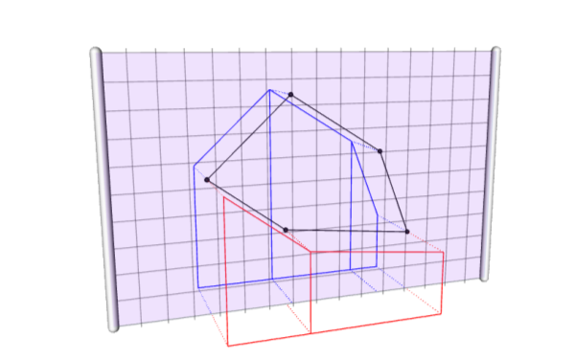
Да си поиграем
В синьо – положителните лица
В червено – отрицателните лица

Slide 40
Теорема на Пик
Лице=А+B/2-1
Целочислени полигони
Броят се точките: вътрешни A контурни B
1 2 3 4 5 6 7 8
1 2 3 4 5 6 7 8

Slide 41
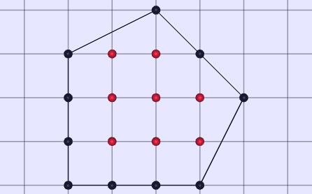
Пак да си поиграем
Какво става при вдлъбнатост?
Какво става при самопресеченост?

Slide 42
Въпроси?
0:55

Slide 43
Повече информация
[VINC] стр. 25-27, 156-167
[LASZ] стр. 90-102
[LUKI] стр. 220-227
[MORT] стр. 14-16, 174-184, 195-200, 202-203
[PARE] стр. 428-430
А също и:
Line http://mathworld.wolfram.com/Line.html
Point-Line Distance--2-Dimensional http://mathworld.wolfram.com/Point-LineDistance2-Dimensional.html

Slide 44
А също и:
Line http://mathworld.wolfram.com/Line.html
Point-Line Distance--2-Dimensional http://mathworld.wolfram.com/Point-LineDistance2-Dimensional.html
Determining if a point lies on the interior of a polygon http://local.wasp.uwa.edu.au/~pbourke/geometry/insidepoly/
Pick’s Theorem http://www.geometer.org/mathcircles/pick.pdf

Slide 45
Край

